Slide 1
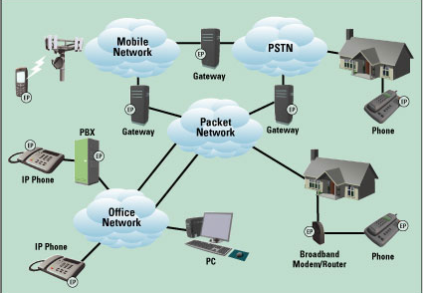
Netzwerkarten
Kleine Heimnetzwerke, SOHO‘s, Mittlere-große Netzwerke, weltweite Netzwerke

Slide 2
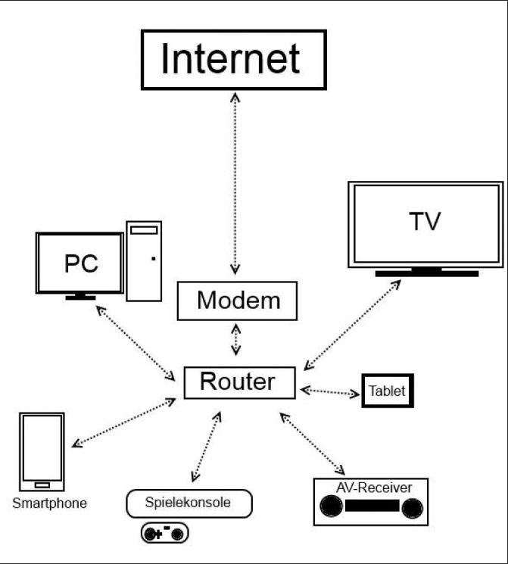
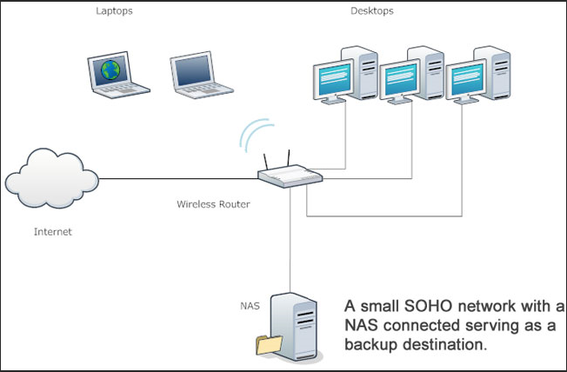
Heimnetzwerke
Kleine Heimnetzwerke
Kleine Büro-/ Heimnetzwerke
Klassisches Heimnetzwerk
Verbindet einige Computer (Smartphone, SmartTV) über den Router mit dem Internet
SOHO Netzwerk(small office home office)
Netzwerk für kleine Büros oder Heimbüros
Mehrere Nutzer können auf Ressourcen wie Drucker, Dateien, Bilder & Musik zugreifen

Slide 3
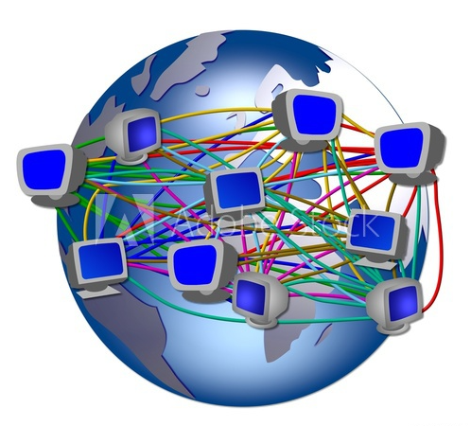
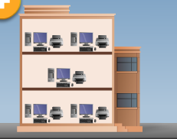
Größere Netzwerke
mittlere/große Netzwerke
Weltweite Netzwerke
Im geschäftlichen Umfeld (Konzern/Schule) 100-1000 vernetzte Computer versch. Standorte
Für vertriebliche Tätigkeiten (Vertrieb/ Kommunikation mit Kunden) Vorteil: günstig, schnell, zugriff auf Server
Netzwerk aus Netzwerken (Internet)
Tausende lokale Netzwerke in Verbindung zueinander

